Slide 1
«Інтерактивний web-сервіс для пошуку домашніх тварин»
Виконав: студент 2-го курсу, групи ПІ-47м Данюк Володимир Михайлович
Керівник: к.т.н., доцент Грабар О.І.

Slide 2

Про сервіс
Ми можемо йти по вулиці і раптово натрапити на загублену домашню тварину. На даний час у кожного із нас є мобільний телефон с доступом до інтернету. Таким чином ми можемо сфотографувати загублену тварину і створити оголошення. За допомогою веб-сервісу створити оголошення дуже зручно и швидко.

Slide 3

Переваги і властивості сервісу
Модерація оголошень
Відображення місця знахідки/втрати на карті
Фільтрація оглошень за різними критеріями
Відображення маршруту тварини на карті
Локалізація трьома мовами

Slide 4
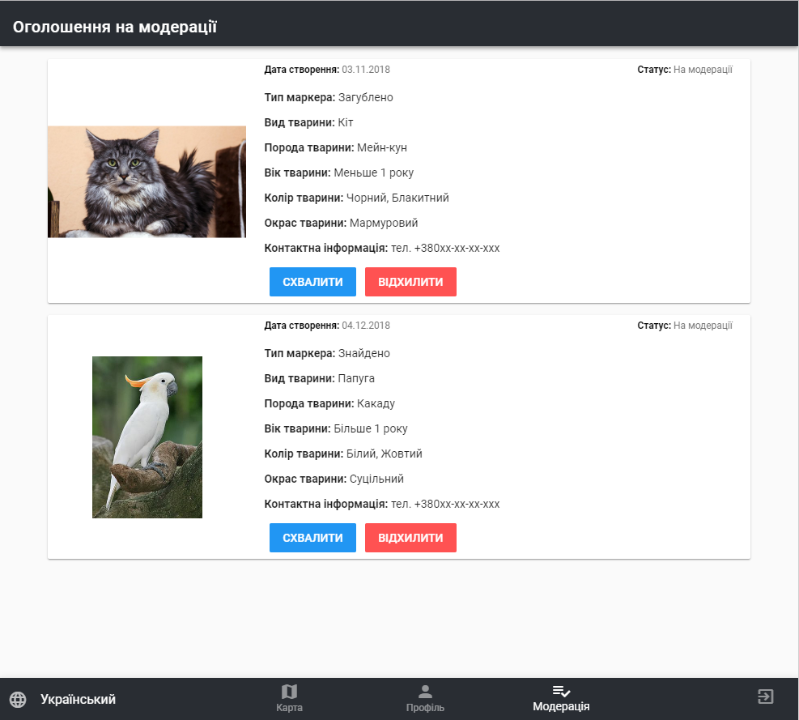
Модерація оголошень

Slide 5
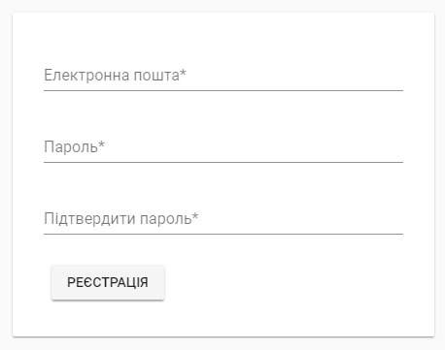
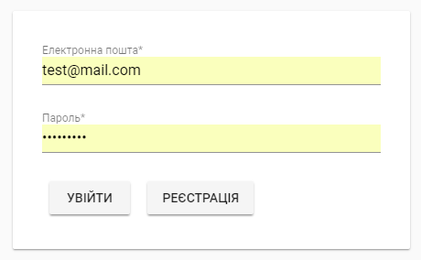
Сторінка авторизації та реєстрації

Slide 6
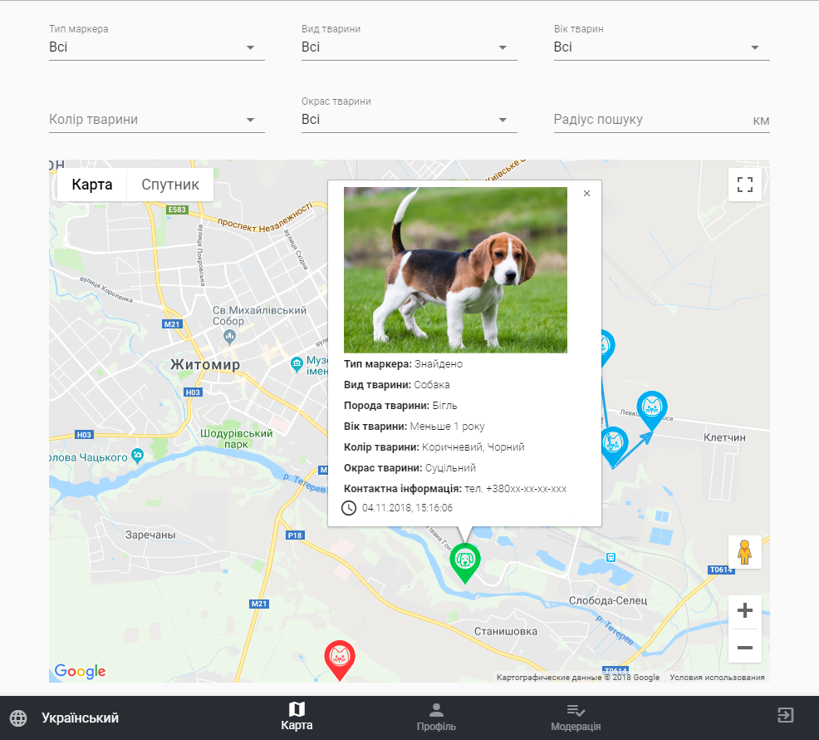
Відображення місця знахідки/втрати на карті

Slide 7
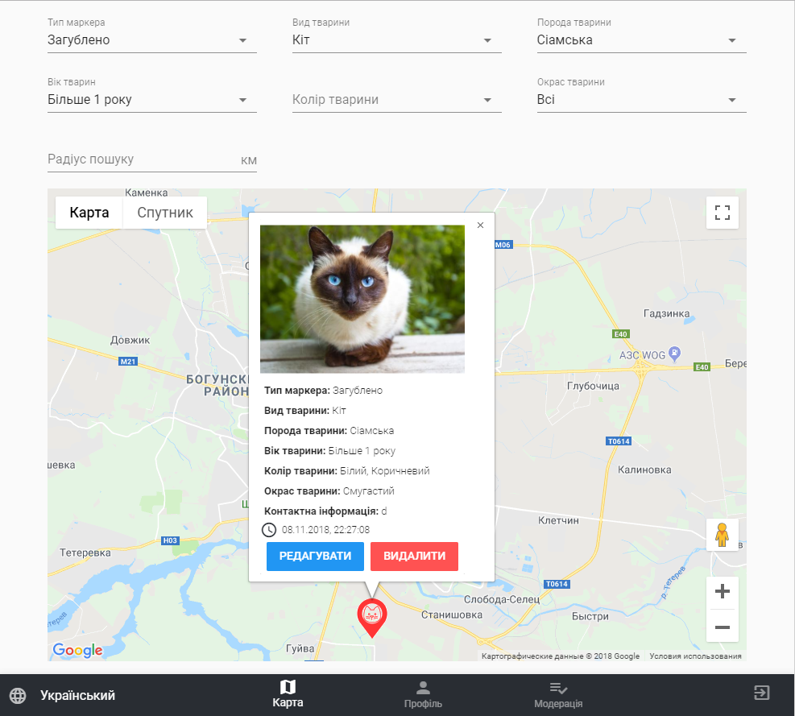
Фільтрація оглошень за різними критеріями

Slide 8
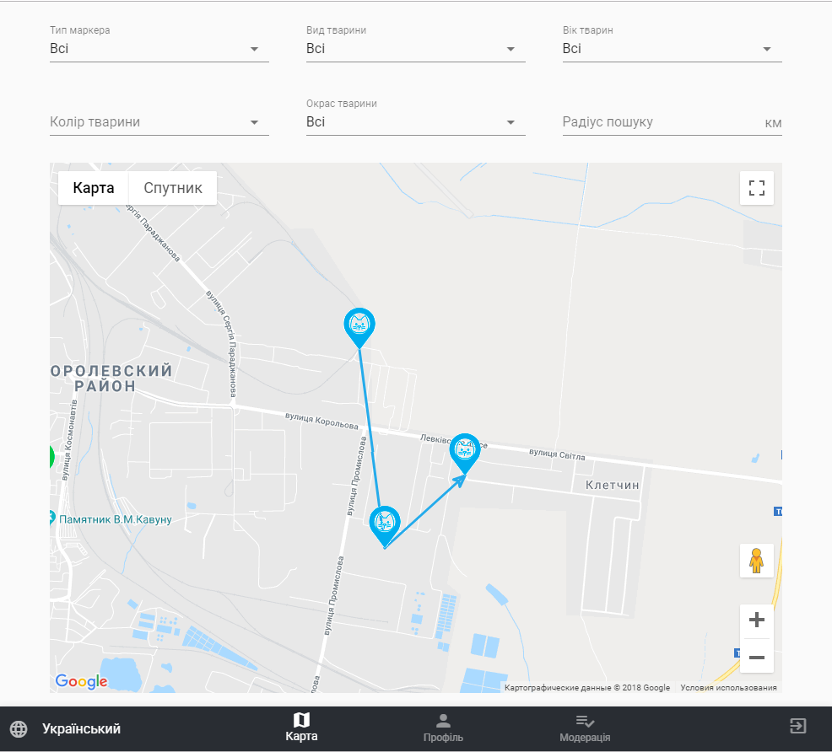
Відображення маршруту тварини на карті

Slide 9
Локалізація трьома мовами
Англійська
Українська
Російська

Slide 10








Використані технології та мови програмування
HTML5, CSS3, JavaScript(ES6)
Vue, Vuex, Vuetify
Webpack, Babel
Firebase Realtime Database
Google Maps API

Slide 11
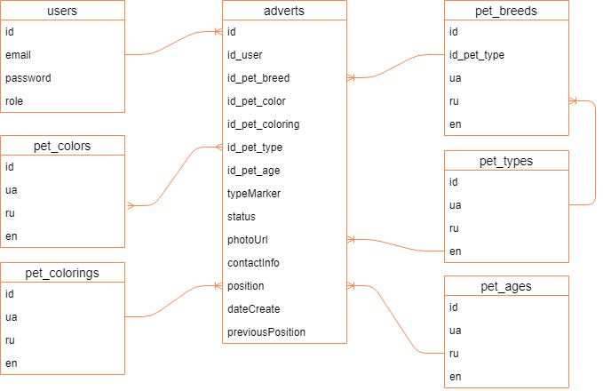
Структурна схема бази даних

Slide 12
ДЯКУЮ ЗА УВАГУ!

